Slide 1

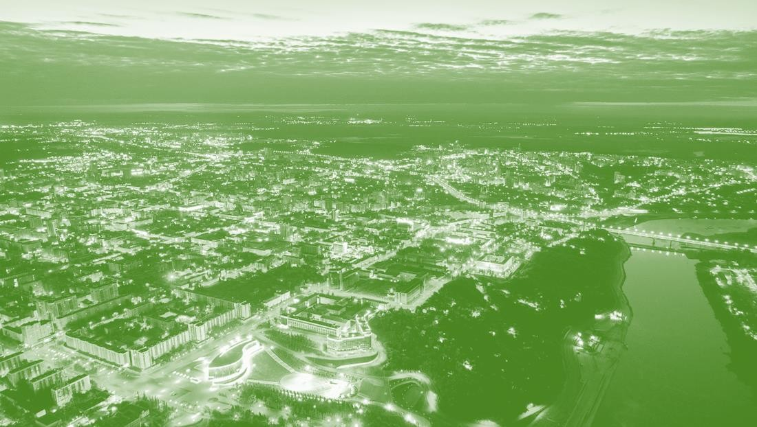

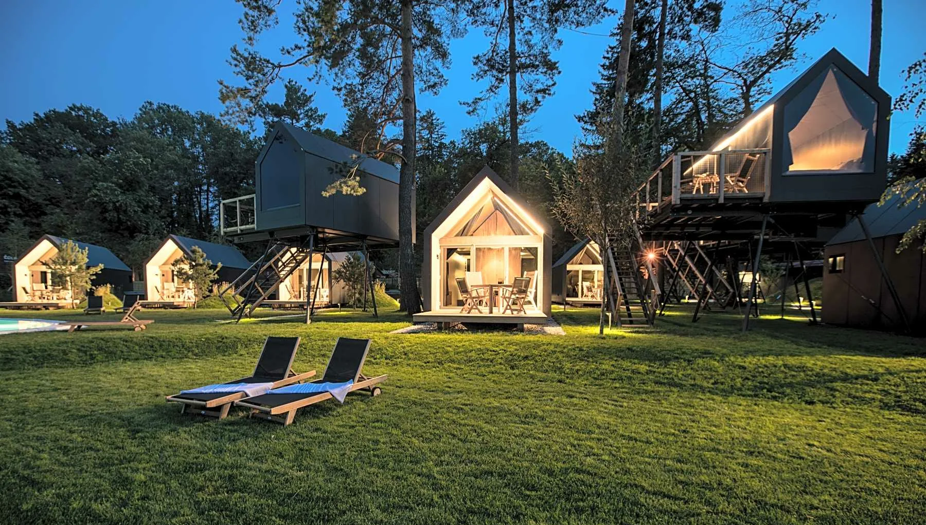

СОЗДАНИЕ ГЛЭМПИНГА
“МЕСТО СЧАСТЬЯ”
МР Пермский край, Пермский район

Slide 2
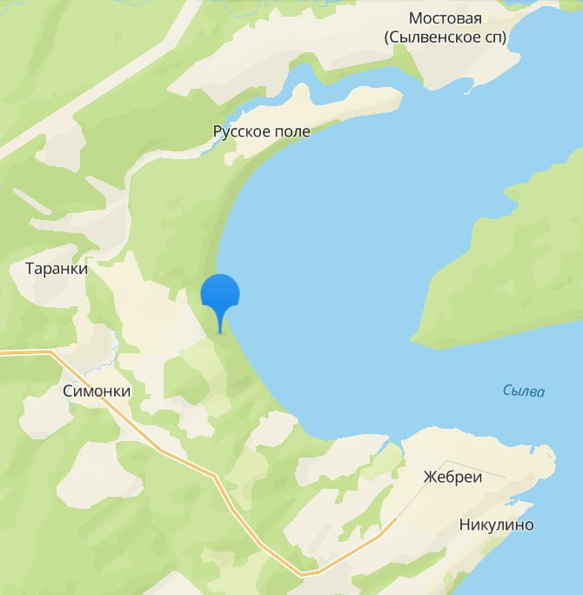
Глэмпинг «Место Счастья»
Cсоответствующей инфраструктурной организацией территории. Создание имущественного комплекса круглогодичных средств размещения
Цель проекта
привлечение туристического потока, развитие туризма и пропаганда здорового образа жизни посредством создания все сезонного инфраструктурного комплекса, интегрированного в туристический кластер Пермского района.
Место реализации проекта (адрес или GPS-координаты)
Проект реализуется в туристском кластере, в котором основным видом туризма является активный и экологический туризм.
Расположен в непосредственной близости к горнолыжному комплексу «Жебреи» и туристическим ресурсам расположенным в Акватория реки сылва.
край Пермский, р-н Пермский, с/пос. Фроловское, д. Канабеково
GPS координаты 57°56'31.3"N 56°38'56.5"E;
кадастровые номера земельных участков 59:32:3660004:22 и 59:32:0000000:9232)

Slide 3
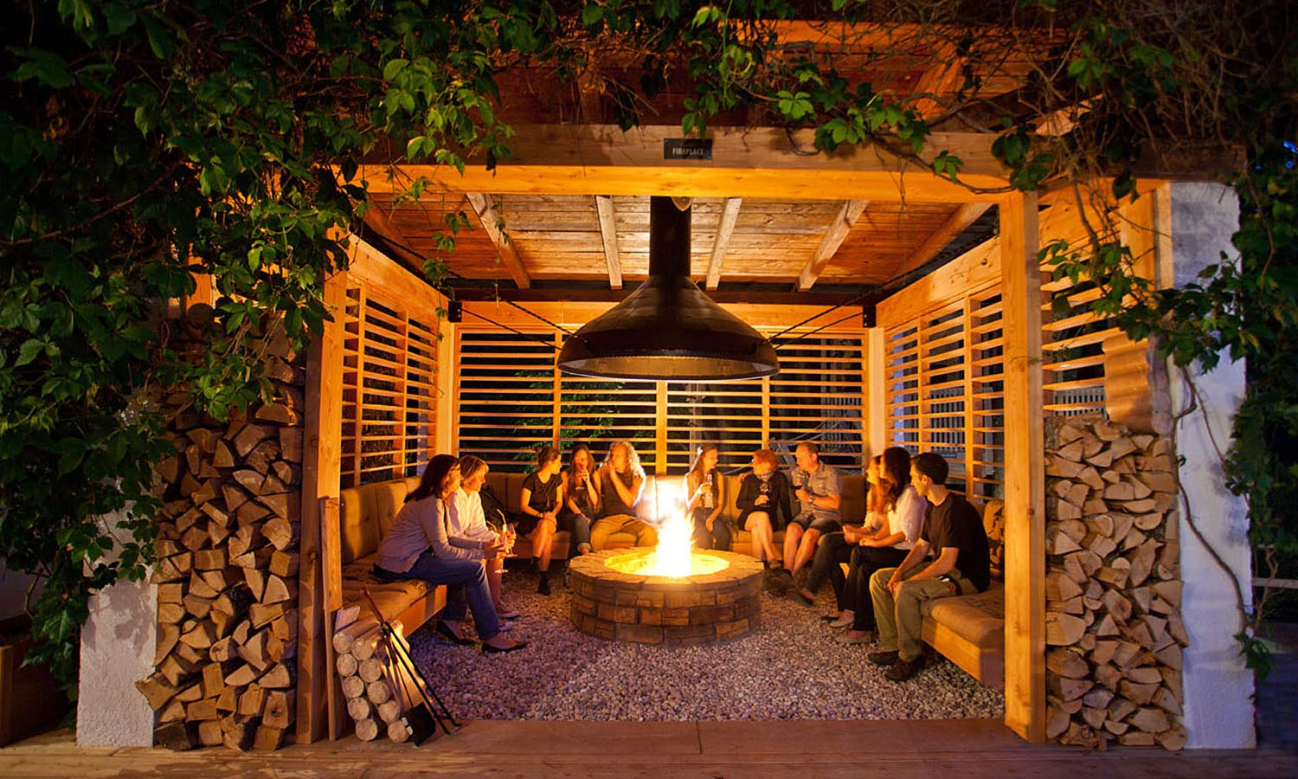
Задачи проекта
Стратегией развития туризма в Пермском крае на период до 2035 года определены Задачи развития туризма в Пермском крае:
1. Развитие туристической инфраструктуры в регионе;
2. Формирование комплексных, конкурентоспособных туристских продуктов региона;
3. Повышение качества туристских услуг региона;
4. Продвижение туристских продуктов региона на российском и мировом уровнях;
5. Совершенствование системы управления развитием туризма в регионе.
Своим созданием проект принимает прямое участие в решении выше упомянутых задач.
Способствует получению синергетического эффекта на уровне региона от взаимосвязанного развития всех туристических кластеров Пермского края.
В том числе посредством интеграции в процесс создания бесшовной инфраструктуры в рамках Туристического проекта - макротерритория "Большой Урал".

Slide 4
В рамках стратегических задач достижение поставленной цели обусловлено решением следующих задач:
Создание инфраструктурного туристического комплекса с максимально возможным горизонтом развития
2. Формирование комплексного туристического продукта, как сочетания средств размещения и комплекса услуг тематического характера
3. Интеграция в туристический кластер Пермского района
4. Формирование и удержание туристического потока как из регионов смежных с Пермским краем, так и географически удаленных от территории Пермского края.

Slide 5
Проект будет реализован за период 2023-2025 года
лето осень 2023 Строительство объектов первой очереди проекта
5 домов в некапитальном исполнении, вместимостью 6-8 человек, 1 баня, Административный модуль, 2 чана банных, обустройство мангальных зон 6-8 шт.
(Расчетная вместимость для единовременного размещения составляет до 35-40 чел.)
весна/лето 2024 строительство второй очереди проекта
6 домов в некапитальном исполнении, вместимостью 2-4 человека, 1 баня, обустройство пляжа
(Расчетная вместимость для единовременного размещения составляет до 24-30 чел.)
весна /лето 2025 Строительство третьей очереди проекта
Оборудование кемпинг стоянки, Питчей и средств размещения в летний период.
(Расчетная вместимость для единовременного размещения составляет до 40 чел.)

Slide 6
Создаваемые объекты туристской инфраструктуры
в период 2023 и их назначение
Очередь 1
№ | Наименование | Кол-во | Назначение | Примечания:
1 | Дом 6-ти местный Country House Solo Дом под ключ 2 модуля | 4 | Рассчитан на размещение следующих групп туристов: туристов выходного дня, туристов, совмещающих туристические поездки с работой, организованных групп туристов, в том числе несовершеннолетних, в сопровождении руководителя. | Сезон: Весна, лето, осень, зима
2 | Баня 6х8м | 1 | 1-ая очередь SPA комплекса | Сезон: Весна, лето, осень, зима
3 | Банный чан добрыня никитич 6 человек на опоре с печью "Водяная рубашка" с обустройством дровяника | 2 | 1-ая очередь SPA комплекса | Сезон: Весна, лето, осень, зима
4 | Место для пикника (мангал, барбекю, стол, лавочки, гамаки и д.р.) | 12 | В модульном исполнении, с возможностью переоборудования в теплую беседку | Сезон: Весна, лето, осень, зима
5 | Благоустройство территории (паркинг, дорожки, малые архитектурные формы) | 1 | обеспечение и повышение комфортности условий проживания граждан, по поддержанию и улучшению санитарного и эстетического состояния территории | Сезон: Весна, лето, осень, зима
6 | Санитарный узел | 2 | Предназначен для поддержания чистоты и личной гигиены. | Сезон: Весна, лето, осень, зима

Slide 7


БЮДЖЕТ ПРОЕКТА
25,6 млн. руб.
СРОК РЕАЛИЗАЦИИ
3 года
Предварительная сумма реализации Первой очереди проекта | 12 091 000,00 руб.
Предварительная сумма грантовых средств на реализацию Первой очереди проекта, руб. (не более 4 894 736,8 руб. на один проект)x | 4 894 736,80 руб.
Предварительная сумма внебюджетных средств на реализацию Первой очереди проекта, руб. (не менее 50% от суммы гранта) | 7 196 263,20 руб.

Slide 8
РАСЧЕТНЫЕ ПОКАЗАТЕЛИ ВЫРУЧКИ
Первая очередь реализации проекта
Загрузка по сезонам | январь | фервраль | март | апрель | май | июнь | июль | август | сентябрь | октябрь | ноябрь | декабрь
будни | 0,7 | 0,6 | 0,5 | 0,5 | 0,6 | 0,7 | 0,7 | 0,5 | 0,5 | 0,5 | 0,5 | 0,8
выходные | 0,9 | 0,9 | 0,8 | 0,8 | 0,9 | 0,9 | 0,9 | 0,9 | 0,8 | 0,8 | 0,9 | 0,9
Выручка год | загрузка |  | Тур.Поток чел.день
 | 100,00% | Будни 59% выходные 86% | 100,00% | Будни 59% выходные 86%
будни | 12 144 000,00 | 7 185 200,00 | 5280 | 3124
выходные | 6 912 000,00 | 5 990 400,00 | 1920 | 1664
Всего: | 19 056 000,00 | 13 175 600,00 | 7200 | 4788

Slide 9
ФИНАНСОВО-ЭКОНОМИЧЕСКИЕ ПОКАЗАТЕЛИ
Расчетный период проекта 10 лет
ФИНАНСОВЫЕ ПОКАЗАТЕЛИ |  | КЛЮЧЕВЫЕ ИНВЕСТИЦИОННЫЕ ПОКАЗАТЕЛИ
Выручка, млн. руб. | 239,6 | Чистый дисконтированный доход (NPV), млн. руб. | 2,06
Финансовый результат, млн. руб. | 34,7 | Срок окупаемости проекта, лет | 7,49
Чистая прибыль, млн. руб. | 26,5 | Дисконтированный срок окупаемости | 8,19
Рентабельность по валовой прибыли,% | 14% | Внутренняя норма доходности (IRR) | 25,57%
Рентабельность по чистой прибыли,% | 11% | Индекс прибыльности (PI) | 1,08

Slide 10


ГЛЭМПИНГ Место Счастья
Партнеры:
Проект и строительство
Компания Индивидом
Концепт и продвижение
Друзья Пармы
Управление проектом
ООО “Дары природы”
Руководитель проекта
Матюшин Максим Валерьевич
+79194929942

